Slide 1
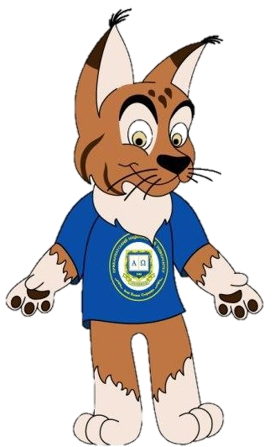
Лекція 7
Фразеологія проф. Деркачова О. С.

Slide 2
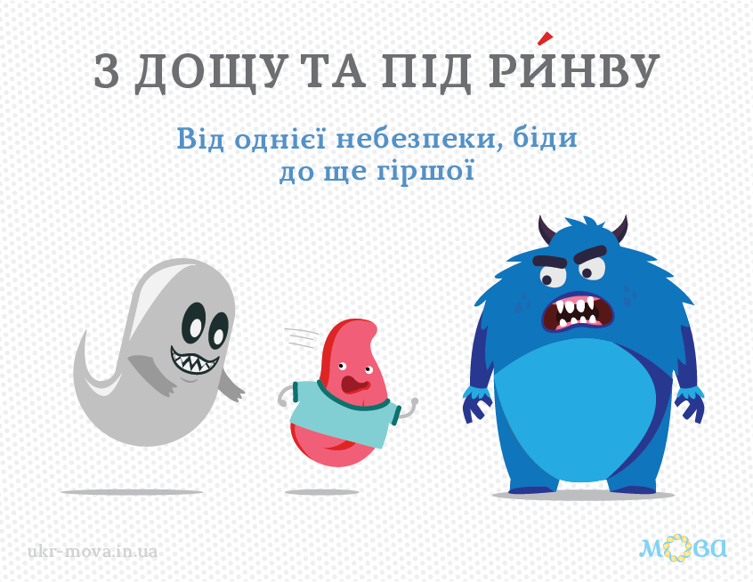
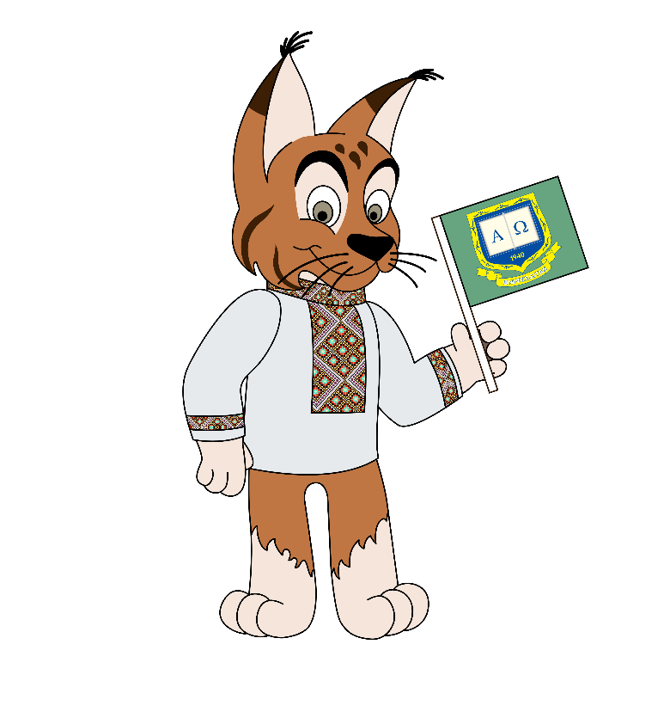
Говоритимемо про…
Те, що таке фразеологія
Класифікацію фразеологічних одиниць
Частиномовне вираження фразеологізмів
Системні відношення між фраземами
Виникнення фразеологізмів

Slide 3

Фразеологізм подібний до слова таки­ми ознаками:
не конструюється щоразу в процесі мовлення, а відтво­рюється як готова значеннєва одиниця;
має стійку структуру;
входить у синонімічні зв'язки зі словами;
виконує синтаксичні функції в реченні.
Розділ мовознавства, у якому вивчають­ся лексично неподільні поєднання слів, називається фразеологією.
Фразеологізм – це одиниця фразеологічної системи.
Одиниця фразеологічної системи називається фразео­логізмом і визначається як лексико-граматична єдність двох і більше нарізно оформлених компонентів, граматично оформлених за моделлю словосполучення чи речення, яка, маючи цілісне значення, відтворюється в мові за традицією, автоматично.
Термін «фразеологія» виник у 16 ст.
лексичне значення виражається сполученням кількох слів: воно єдине, узагальнене і, як правило, експресивне; се­мантично неподільне на значення окремих слів, що входять до його складу;
компоненти фразеологізмів не можуть вільно сполуча­тися з усіма словами, а лише з обмеженим рядом (кількома словами);
фразеологізм характеризується стійкістю граматичної форми й усталеністю порядку слів;
слова у складі фразеологізму часто мають переносне значення.

Slide 4
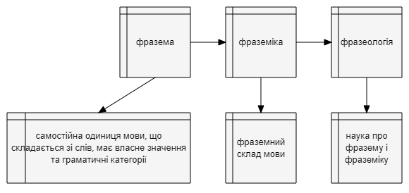

Slide 5
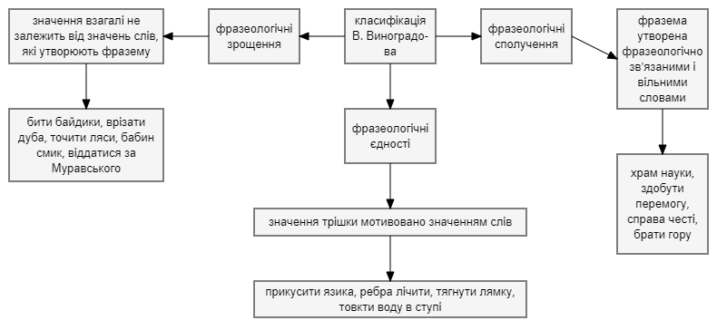

Slide 6
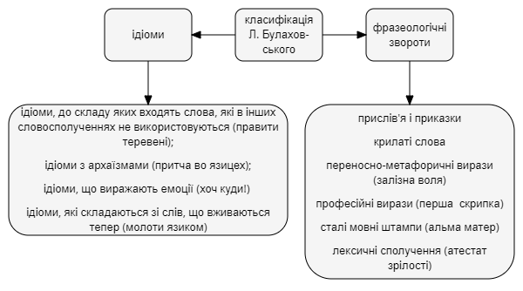

Slide 7
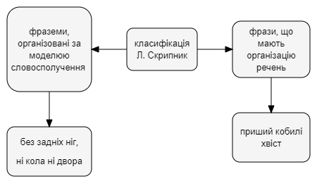

Slide 8
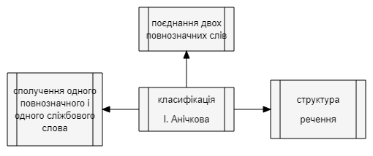

Slide 9


До фразеологізмів за ознакою відтворюваності в мовленні та усталеності компонентного складу належать і при­слів'я, приказки та крилаті слова і вирази.
Приказка – влучний, часто римований вислів, близь­кий до прислів'я, але без повчання. Приказки в образній формі констатують предмет чи явище: тягти лямку, міря­ти на свій аршин, як котові сало.
Прислів’я – влучний образний вислів, часто рит­мічний за будовою, який у стислій формі узагальнює, типі­зує різні явища життя. Прислів'я має повчальний характер. За інтонацією і граматичним оформленням прислів'я співвідноситься з реченням: Яка головонька, така й роз­мовонька. Не все те золото, що блищить. Суха ложка рот дере.
Крилаті слова – стійкі образні вислови, засвоєні з фольклорних, літературних, наукових джерел, вислови ви­датних людей, історичних діячів:
«Вкраїна- це море. Воно червоне. Хто сам – потоне, в гурті – переборе» (Лазар Баранович);
«Як не буде птахів, то і людське серце стане черствішим» (М. Стельмах);
«Хочу, щоб ніколи, ніколи не зачерствіло серце» (М. Стельмах);
«Добру науку приймай, хоч її від простого чуєш; злої ж на ум не бери, хоч би й святий говорив» (Іван Франко)

Slide 10
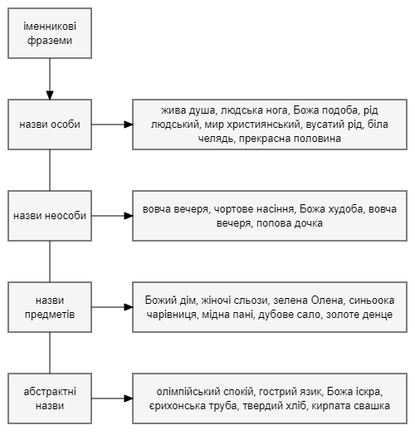
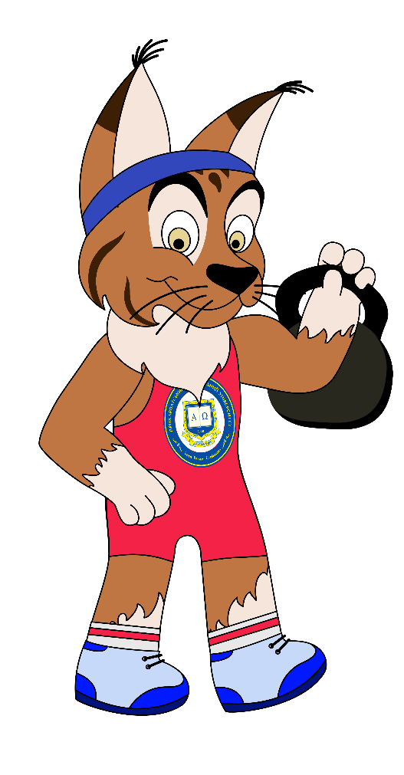
Прикметникові: кров з молоком, пісок сиплеться, прямий як свинячий хвіст, шпаками годований, мов у воду опущений, святий та божий, чистої води.
Дієслівні: ловити окунів, зашити губи, валитися з ніг, дати перцю, лизати халяви, позбутися клепки, на місяць брехати, братися молоком, висіти на носі.
Прислівникові: з тихою музикою, до сьомого поту, крізь зуби, кров з носа, серед білого дня, крок за кроком, ні світ ні зоря.

Slide 11


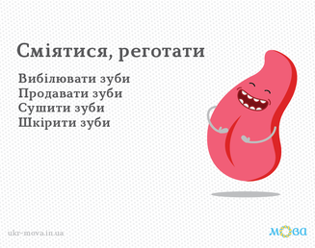


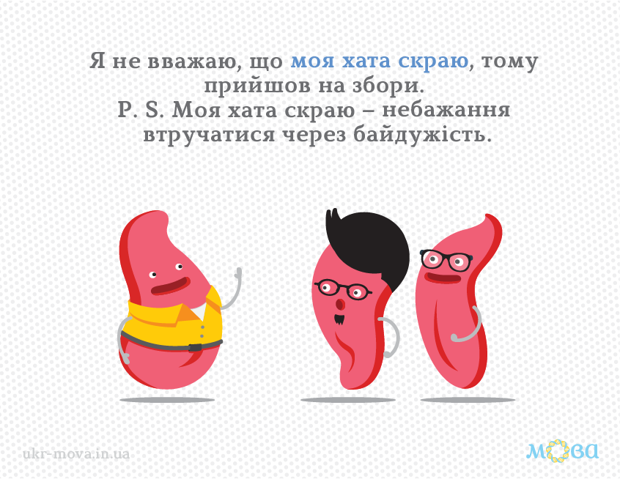

Slide 12

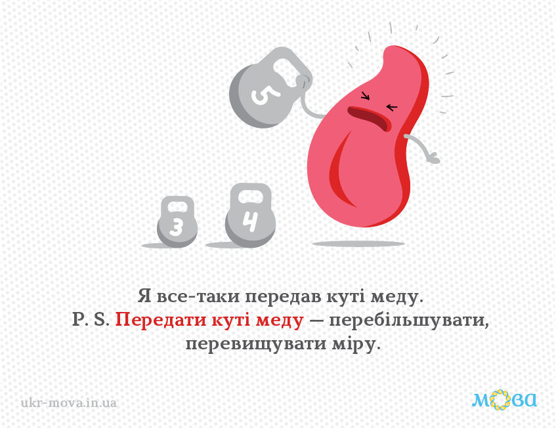
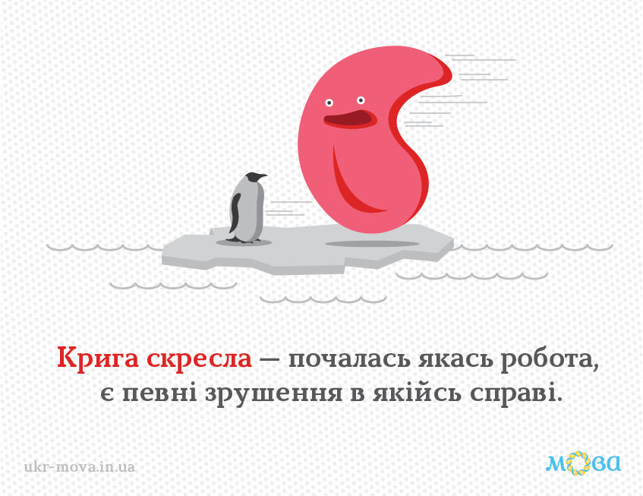




Slide 13
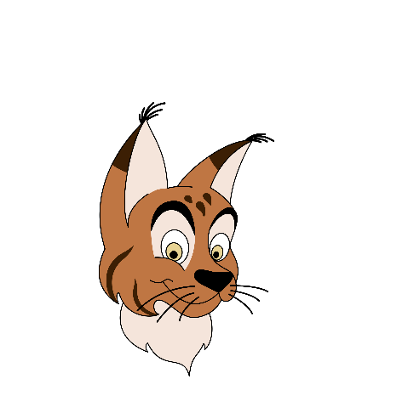

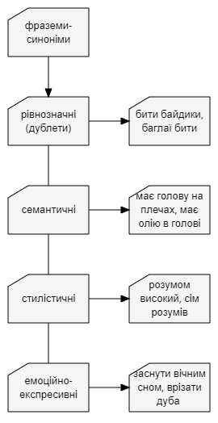

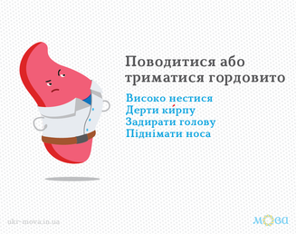
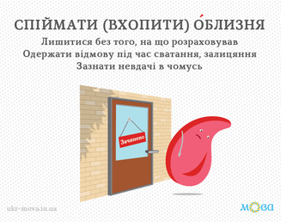

Slide 14
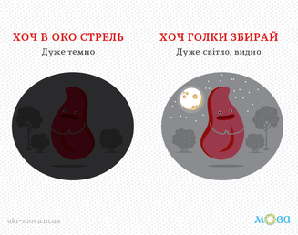
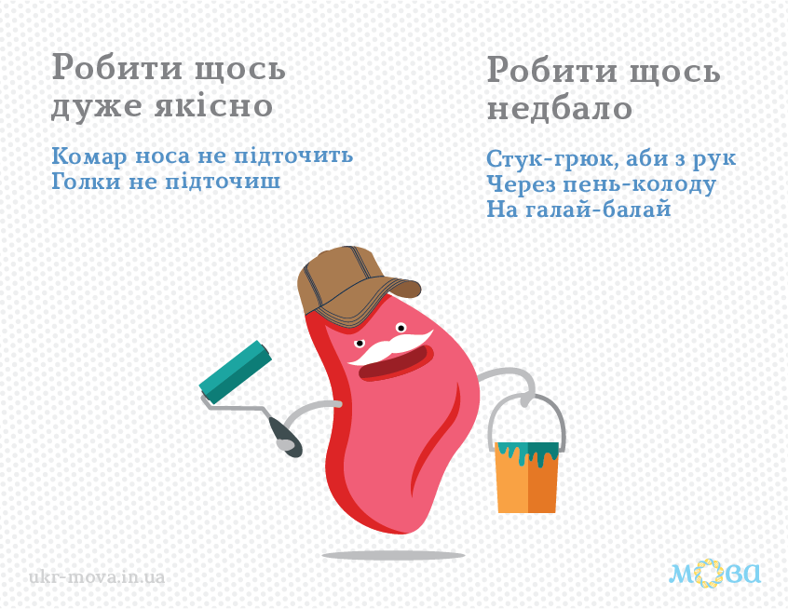
Фраземи-антоніми поділяються так:
  такі, що повністю різняться: латана свитина – добрий кожух, рання пташка – пізній Іван;
  такі, що лише частково різняться: мудра голова – порожня голова, біла кість – чорна кість.
Дуже рідко, але все ж таки трапляються, фраземи-омоніми: дати чосу – це бити кого-небудь і тікати, зав’язати голову – вийти заміж і заклопотатися чим-небудь.
Щодо фраземної полісемії, то вона трапляється ще рідше: вертітися на язиці – це мати бажання щось сказати і даремно намагатися пригадати щось, що забув у момент мовлення.
https://ukr-mova.in.ua/library/frazeologizmu/

Slide 15
Фраземи української мови виникають на основі
окремих слів: мудра голова, довгий язик, міцне слово, довгий карбованець, необачна голова;
словосполучень: носить голову для шапки, кисла Оришка, у сірка очей позичив, чотири милі за піч, нюхав порох, рукою подати;
речень: птахи ніч розкльовують; показати, де раки зимують; не знати, на який стілець сісти; голова борошном припала.
Ще джерелами забагачення фразеології є Святе Письмо, прислів’я, приказки, казки, анекдоти.
Наприклад, з казок маємо такі фраземи: бабина дочка, лис Микита, цілюща вода, молочні ріки, кисільні береги, за тридев’ять земель.
А ще ми можемо запозичати фразеологізми з інших мов: поставити крапки над "і" – з фр. mettre les points sur les "і", від моря до моря, пол. od morza do morza, зійти на пси, перевестися па пси «поступово втратити своє значення; занепасти» (zejsc па psy).
Є запозичення зі старослов’янської мови, грецької, латини, німецької, французької, англійської.
Тепер джерелами, з яких виникають фраземи, є сленг, сучасний медійний простір, музика, кіно: зависнути в мережі, забити болт, фітоняшка, день гніву, хірургічне втручання, у глибокій комі, голосувати гаманцем, живі гроші, відмивати гроші, диванна сотня, адміністративний ресурс, помножити свій авторитет на нуль…

Slide 16

Дякую за увагу!

